Slide 1
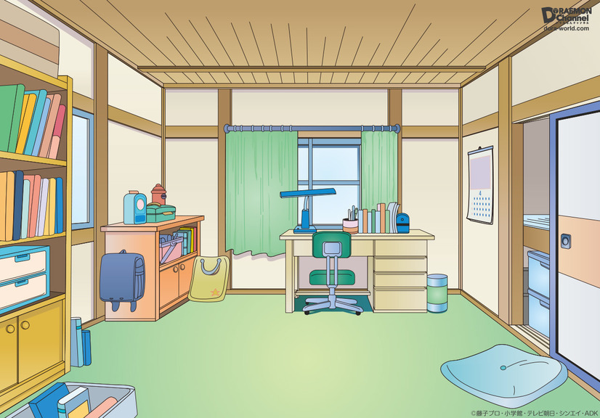


TRƯỜNG TIỂU HỌC TOÀN THẮNG – TIÊN THẮNG
Bài 16
GV: NGUYỄN VĂN UÂN

Slide 2
KHỞI ĐỘNG

Slide 3

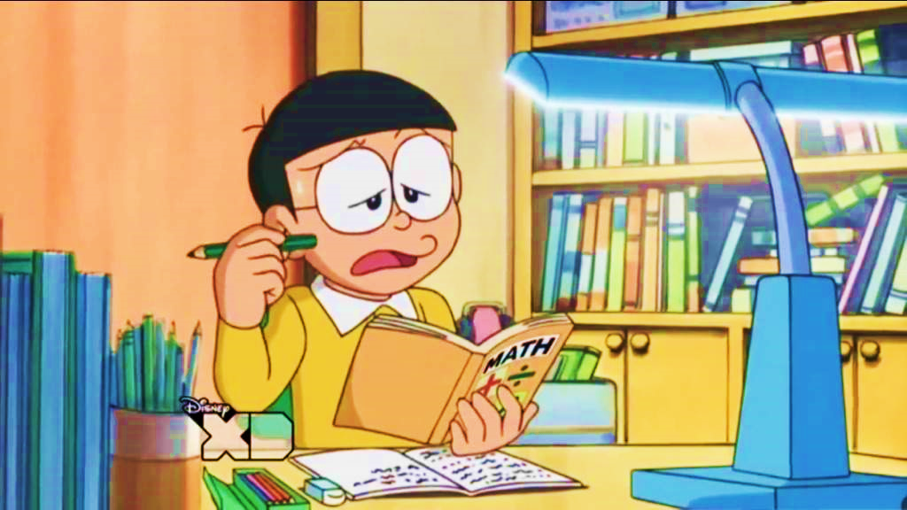
Nobita của chúng ta đang gặp phải câu hỏi khó, các em hãy cùng nhau giúp đỡ cậu chàng hậu đậu trả lời câu hỏi đó nhé.

Slide 4

Nêu 3 số tự nhiên liên tiếp bắt đầu bằng số 1824, ……; ………; …….
1 825, 1 826, 1 827

Slide 5
Thêm 3 số trong dãy sau và nêu quy luật của dãy số đó
3, 6, 9, ……, ……….; ………
Thêm 3 số trong dãy sau và nêu quy luật của dãy số đó: 3, 6, 9, ……, ……….; ………
12, 15, 18

Slide 6
Thêm 3 số trong dãy sau và nêu quy luật của dãy số đó
3, 6, 9, ……, ……….; ………
Thêm 3 số trong dãy sau và nêu quy luật của dãy số đó: 5, 10, 15, ……, ……….; ………
20, 25, 30

Slide 7




Slide 8



Luật chơi:
Chúng mình cũng nhau thực hiện các yêu cầu của từng chặng để tìm đồ ăn giúp nhé!

Slide 9
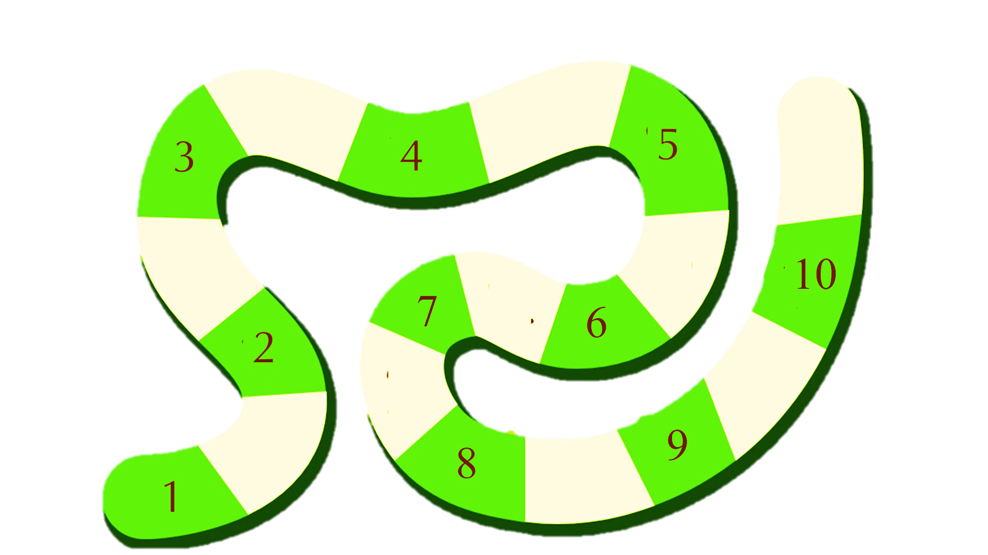


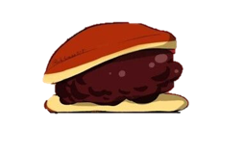


4
5

Slide 10
1
Hoàn thành bảng sau
Viết số | Lớp triệu |  |  | Lớp nghìn |  |  | Lớp đơn vị
 | Hàng trăm triệu | Hàng chục triệu | Hàng triệu | Hàng trăm nghìn | Hàng chục nghìn | Hàng nghìn | Hàng trăm | Hàng chục | Hàng đơn vị
34 938 060 |  | ? | ? | ? | ? | ? | ? | ? | ?
? | 2 | 9 | 9 | 7 | 9 | 2 | 4 | 5 | 8
??47?46 |  |  | 1 | 7 | ? | ? | 3 | ? | ?
3
4
9
3
8
0
6
0
299 792 458
1 747 346
4
7
4
6

Slide 11
4
5

Slide 12
2. Mỗi chữ số được gạch chân dưới đây thuộc hàng nào, lớp nào?
Lớp triệu
Lớp nghìn
Lớp nghìn
Lớp đơn vị
6 800 287
124 443 993
607 330
3 101 983
Hàng triệu
Hàng nghìn
Hàng chục nghìn
Hàng chục

Slide 13
4
5

Slide 14
3. Tìm chữ số thích hợp
a) 92 881 992 < 92 51 000
b) 931 201 > 93 300
?
9
0
?

Slide 15
4
5

Slide 16
4. Hoàn thành bảng sau:
Số | 182 729 119 | 74 810 331 | 3 037 933 | 981 381 070
Giá trị của chữ số 7 | 700 000 | ? | ? | ?
70 000 000
7 000
70

Slide 17
4
5

Slide 18
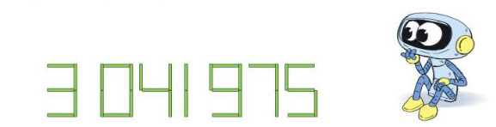
5. Rô – bốt xếp các que tính để được số 3 041 975 như hình dưới đây. Em hãy di chuyển 2 que tính để được số có 9 chữ số.
Ta có thể di chuyển như sau:

Slide 19
Ta có thể di chuyển như sau:

Slide 20
5

Slide 22
Tạm biệt các bạn !

